Slide 1
ПРОМИСЛОВИЙ ПУНКТ
- невелике поселення з одним малим промисловим підприємством.
Це зазвичай селища міського типу.

Slide 2
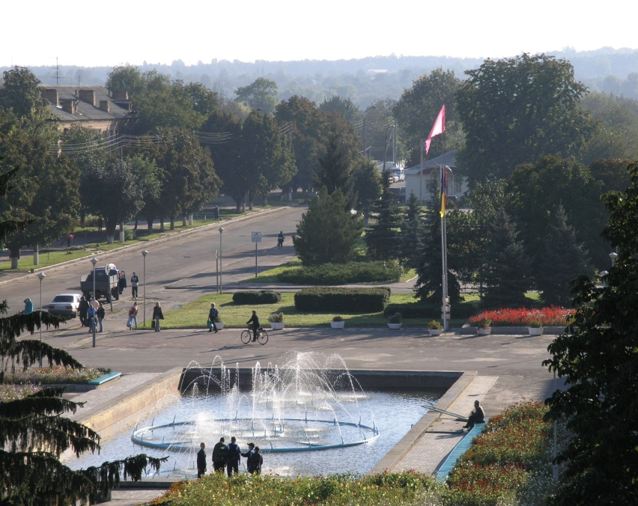
ПРОМИСЛОВИЙ ЦЕНТР
- населений пункт в якому є одне середнє або велике підприємство чи кілька не пов’язаних між собою технологічними процесами підприємств.
м. Золотоноша
Сміла

Slide 3
ПРОМИСЛОВИЙ ВУЗОЛ
- населений пункт з містами – супутниками, що мають низку взаємозв’язаних виробництв, спільну інфраструктуру і транспортне забезпечення.
Він може бути поєднанням промислових пунктів і центрів.

Slide 4
ПРОМИСЛОВИЙ РАЙОН
територіальне поєднання однієї або декількох галузей, між якими здійснюються виробничі зв’язки.

